Slide 1
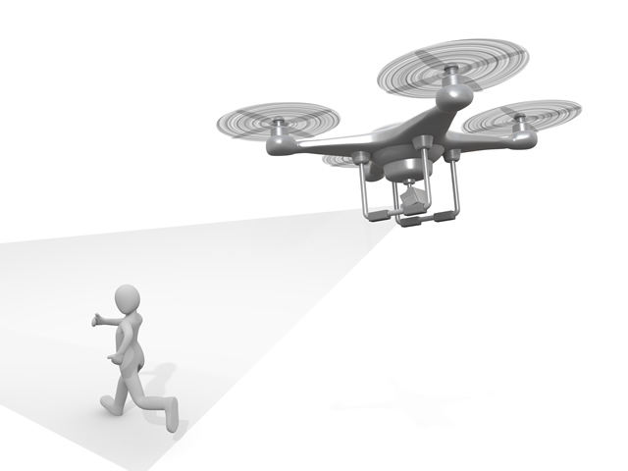
私の卒業研究（案） 奥村颯友
テーマ
機体を安定させ撮りたいものを誰でも簡単に撮影することができるドローンの研究
研究の背景・動機
①マルチコプターの操縦に意識を持っていかれる
②特定の角度でしか撮影することができない
研究の有用性
①より安心・安全に操作できる
②撮影に意識を向けることができる
③撮影で危険を犯す必要が無くなる
研究の取り組み方
①知識が無さすぎるので蓄える
②超音波センサについて学ぶ
③機体を安定させる方法を考える

